Slide 1
Melhoria da Atenção à Saúde Bucal dos Escolares de 6 a 14 anos assistidos pela Unidade de Saúde do Coqueiro no Município de Luís Correia-PI.
UNIVERSIDADE FEDERAL DE PELOTAS
UNIVERSIDADE ABERTA DO SUS
Faculdade de Medicina
Especialização em Saúde da Família
Turma VI
Orientadora: Luzane Santana da Rocha
Jardel Araújo de Oliveira
Fevereiro/2015

Slide 2
Introdução
Segundo FIGUEIRA & LEITE (2008), os escolares são considerados o grupo mais favorável para o desenvolvimento de programas de educação em saúde bucal, por apresentarem maior facilidade de aprendizagem e uma melhor coordenação motora;
Baixo custo e as possibilidades de impacto odontológico no âmbito público e coletivo;
Facilitar o acesso dos escolares ao atendimento odontológico.

Slide 3
Introdução
Caracterização do município
Luís Correia-PI.
29.252 habitantes (IBGE, 2013);
18 UBS
Núcleo de Apoio à Saúde da Família (NASF)
Centro de Especialidades Odontológicas (CEO);
Unidade Hospitalar

Slide 4
Introdução
Caracterização da Unidade de Saúde.
Posto do Coqueiro.
700 famílias
7 agentes comunitários de saúde, 1 enfermeira, 1 médica, 1 dentista, 1 auxiliar de saúde bucal, 1 técnica de enfermagem,
Estrutura adaptada
Não há sala de vacina, almoxarifado, sala para administração/gerência, depósito de limpeza e de lixo, escovário, sala de esterilização, expurgo e sala para os agentes comunitários de saúde.
2 consultórios: médico e odontológico

Slide 5
Introdução
Situação da ação programática na na unidade de saúde
poucos são os escolares que são assistidos pela odontologia na unidade de saúde;
único programa atuante nessas escolas é o PSE (Programa de Saúde na Escola);

Slide 6
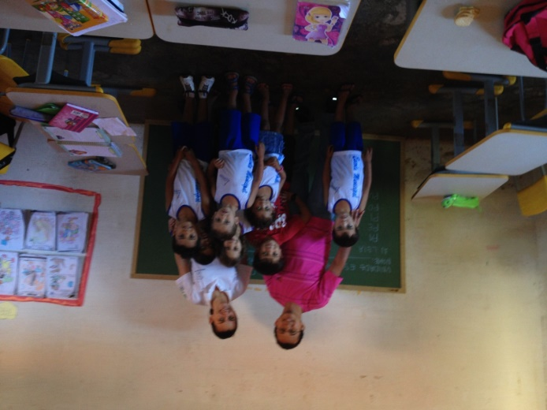
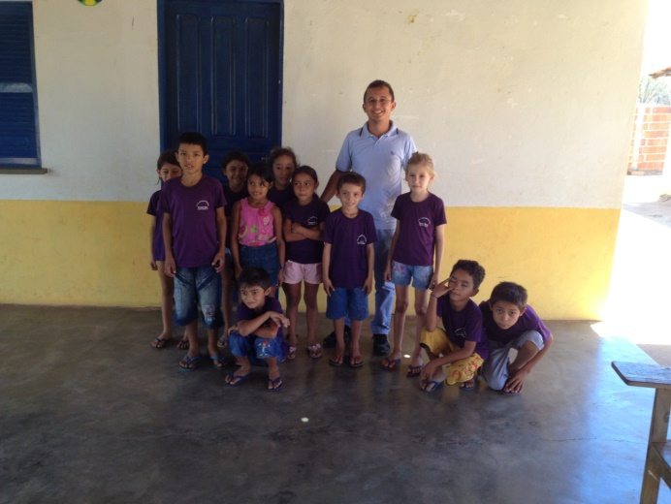
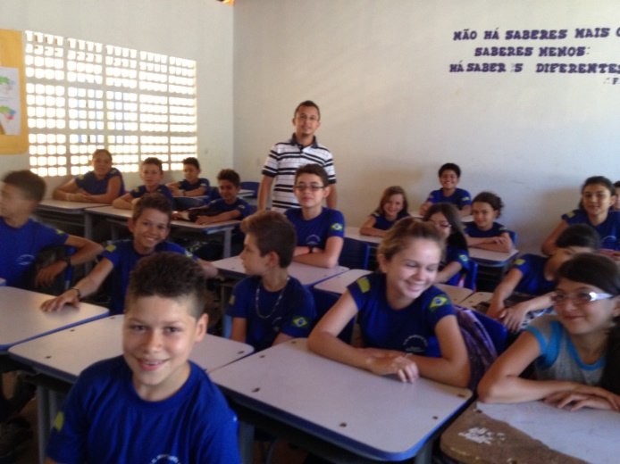
Objetivo Geral
Melhorar a Atenção à Saúde Bucal dos escolares da área de abrangência da ESF do Coqueiro no município de Luís Correia-PI.

Slide 7
Metodologia
Unidade Escolar Clarindo de Brito Véras e Fontenele Machado;
219 alunos, 120 do primeiro e 99 do segundo.
Ações desenvolvidas pelo cirurgião dentista e auxiliar de saúde bucal;
Apoio dos ACS, gestores, professores e comunidade.
Palestras sobre higiene bucal e dieta saudável, escovação supervisionada e exame bucal epidemiológico e encaminhamento para a unidade de saúde.
Tratamento odontológico.

Slide 8
Metodologia
Ações em quatro eixos de desenvolvimento:
monitoramento e avaliação;
organização e gestão do serviço;
engajamento público;
eixo da qualificação da prática clínica

Slide 9
Metodologia
Caderno de Atenção Básica, nº 17 – Saúde Bucal (2008);
Fichas clínicas já utilizadas pelo município;
Ficha espelho
Planilha de coleta de dados

Slide 10
Objetivos, metas e resultados
O exame bucal coletivo em 219 escolares:
30,59% (N=67) foram classificados como de risco à cárie:
65 foram realizados a primeira consulta odontológica.
o tratamento foi concluído em 99%
apenas 11 não estiveram presentes

Slide 11
Objetivos, metas e resultados
Objetivo 1. Ampliar a cobertura de atenção à saúde bucal dos escolares
Meta 1. Ampliar a cobertura de ação coletiva de exame bucal com finalidade epidemiológica em 100% dos escolares da escola foco da intervenção.
Figura 03: Proporção de escolares examinados na escola. Luís Correia, 2014. (N=219). FONTE: OLIVEIRA, 2014

Slide 12
Objetivos , metas e resultados
Objetivo 1. Ampliar a cobertura de atenção à saúde bucal dos escolares
Meta 2. Ampliar a cobertura de primeira consulta odontológica programática para 30% dos escolares da escola foco da intervenção.
Figura 04: Gráfico da proporção de escolares moradores da área de abrangência da unidade de saúde com primeira consulta odontológica. Luís Correia, 2014. (N=219). FONTE: OLIVEIRA, 2014

Slide 13
Objetivos , metas e resultados
Objetivo 2. Melhorar a qualidade da atenção à saúde bucal dos escolares
Meta 1. Ampliar a cobertura de primeira consulta odontológica programática em 100% dos escolares classificados com necessidade de tratamento.

Slide 14
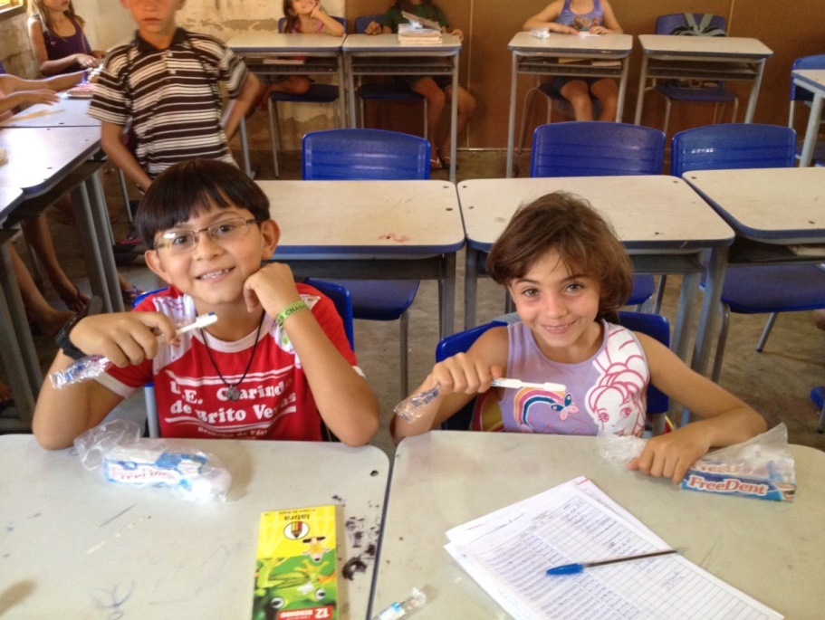
Objetivos , metas e resultados
Objetivo 2. Melhorar a qualidade da atenção à saúde bucal dos escolares
Meta 2. Realizar pelo menos uma escovação supervisionada com creme dental em 100% dos escolares.
Gráfico da proporção de escolares com escovação dental supervisionada com creme dental. Luís Correia, 2014. (N=219).

Slide 15
Objetivos , metas e resultados
Objetivo 2. Melhorar a qualidade da atenção à saúde bucal dos escolares
Meta 3. Realizar pelo menos quatro aplicações de gel fluoretado com escova dental em 100% dos escolares de alto risco para doenças bucais (grupos D, E ou F).
Meta 4. Concluir o tratamento dentário em 100% dos escolares com primeira consulta odontológica programática.
RESULTADO
100%

Slide 16
Objetivos , metas e resultados
Objetivo 3. Melhorar a adesão ao atendimento em saúde bucal
Meta 1. Fazer busca ativa de 100% dos escolares encaminhados e que não compareceram para a primeira consulta odontológica programática.
Meta 2. Fazer busca ativa de 100% dos escolares com primeira consulta odontológica programática faltosos às consultas subsequentes.
RESULTADO
100%

Slide 17
Objetivos , metas e resultados
Objetivo 4. Melhorar o registro das informações
Meta 1. Manter registro atualizado em planilha e/ou prontuário de 100% dos escolares com primeira consulta odontológica programática.
Figura 07: Gráfico da proporção de escolares com registro atualizado. Luís Correia, 2014. (N=219).
FONTE: OLIVEIRA, 2014.

Slide 18
Objetivos , metas e resultados
Objetivo 5. Promover a saúde bucal dos escolares
Metas 1 e 2. Fornecer orientações sobre higiene bucal e dieta para 100% dos escolares da escola foco da intervenção.
Figura 08: Gráfico da proporção de escolares com orientações sobre higiene bucal e dieta. Luís Correia, 2014. (N=219). FONTE: OLIVEIRA, 2014.

Slide 19
Discussão
Capacitação da equipe de saúde;
Melhora na qualidade do atendimento;
Maior proximidade da equipe com os escolares;
Facilidade no acesso ao atendimento odontológico;
Incorporação da intervenção à rotina da UBS;
Intervenção nas demais escolas da região;
Intervenção junto aos demais grupos.

Slide 20
Reflexão crítica do processo de aprendizagem
Incentivo ao desenvolvimento de um projeto de intervenção que favoreça a melhoria de um dos serviços prestados na unidade;
Melhorar meu desempenho como profissional, melhorando o relacionamento com a comunidade e entendendo suas necessidades e anseios;
Melhor manejo com o público alvo, os escolares.

Slide 21
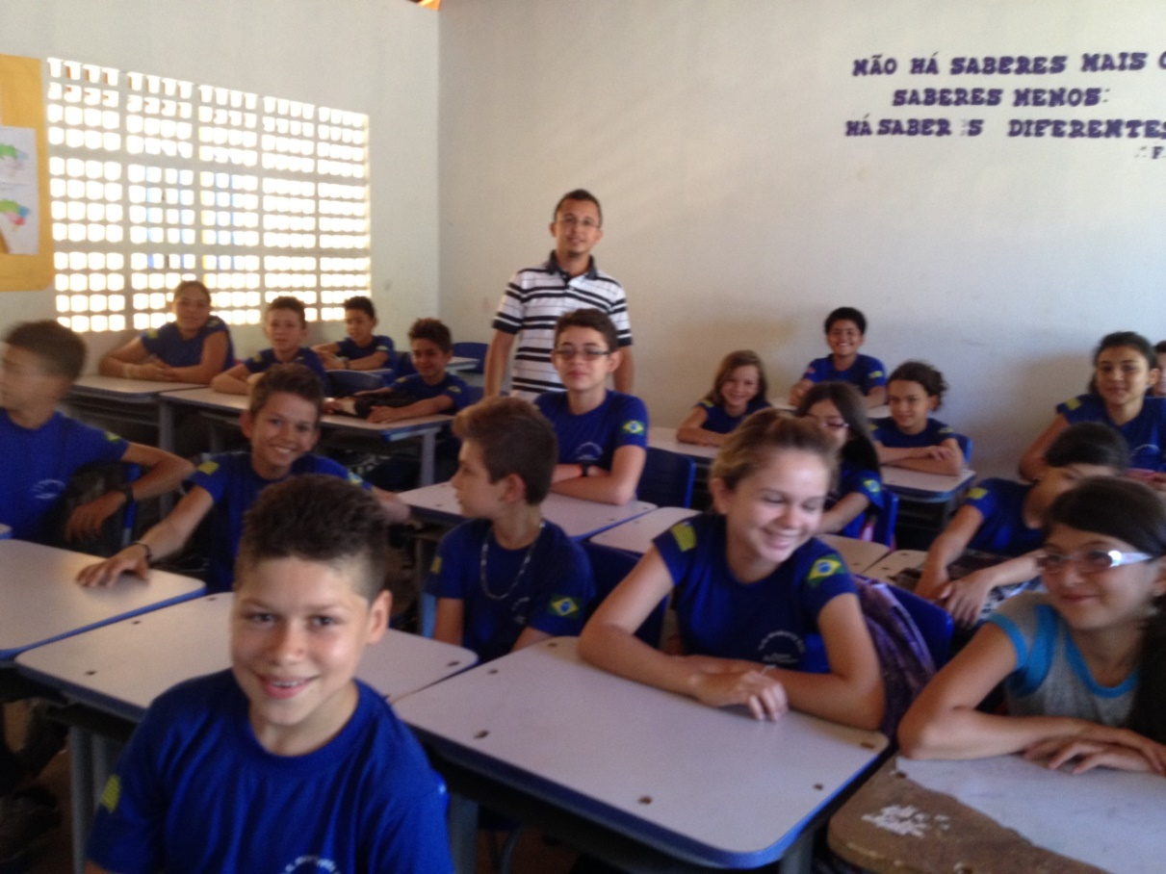
Reflexão crítica do processo de aprendizagem

Slide 22
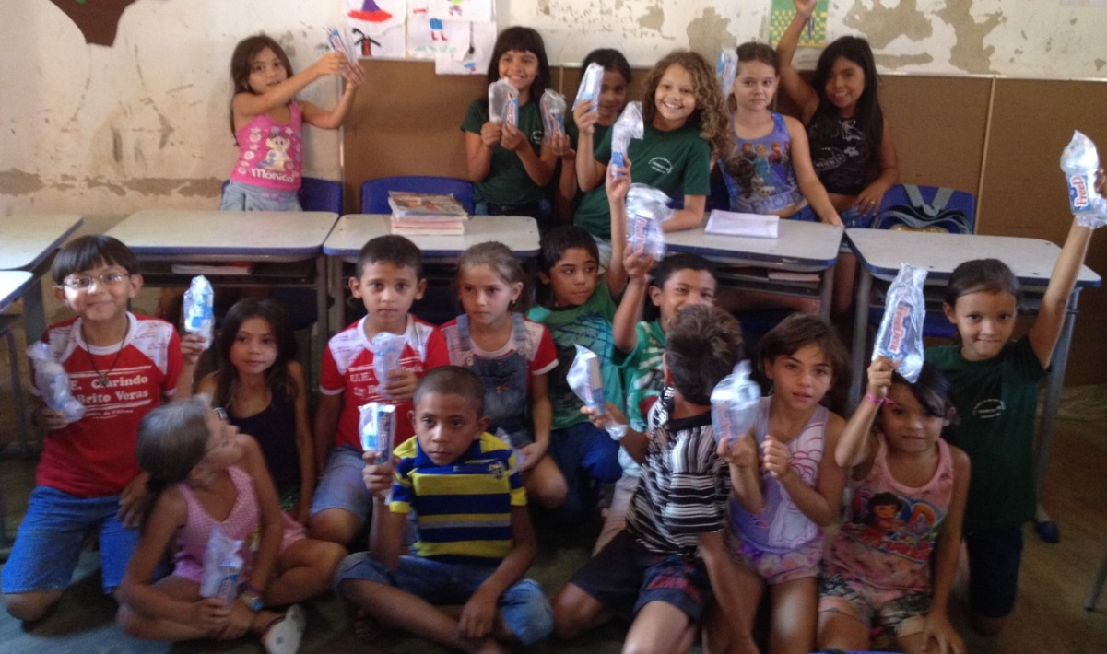
Obrigado!

